Slide 1
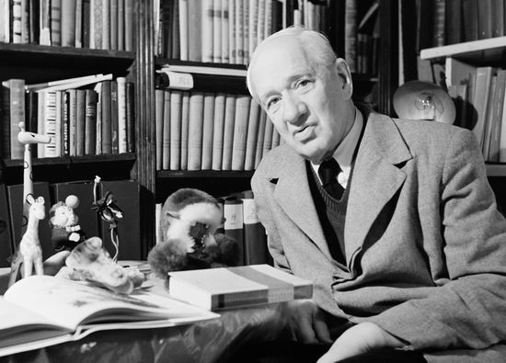
Корней Иванович Чуковский

Slide 2
Родился Корней Иванович Чуковский
1 апреля 1882 года
В Петербурге

Slide 3
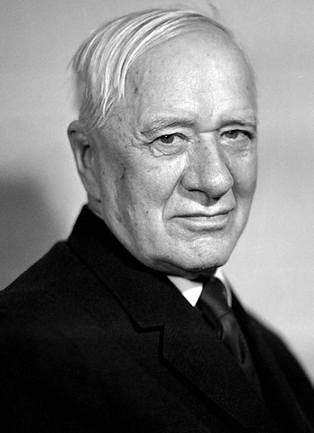
Юбилей
130 лет

Slide 4
Корней Иванович Чуковский- это псевдоним
Настоящие имя Николай
Отчество Васильевич
Фамилия Корнейчуков

Slide 5
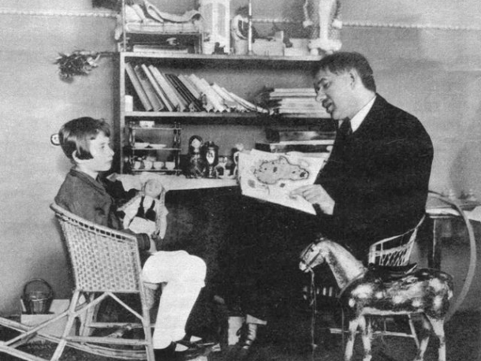
Жил да был Крокодил
Он по улицам ходил
Папиросы курил
Крокодил, Крокодил,
Крокодилович.

